Slide 1
[창의융합프로젝트 (2021년도, 1학기, 991.306A_001)]
ECG data analysis
학번: 2017-19213, 2018-11727, 2016-14709, 2019-11563
이름: 이정훈 김민기 이종현 김지원

Slide 2
팀 소개
이정훈
자유전공학부
Feature Engineering, 아이디어 제안 (threshold 조절 & 모델 간 앙상블 & Feedback 구조)
Model Design(Feedback 형태) & Train(GPU), Model Ensemble 구현, Kaggle Board 제출
김민기
응용생물화학부
각 증상별 threshold 조절 구현, Model Design(Age, Sex 포함), Age normalization
딥러닝이 아닌 머신 러닝 모델으로 문제 해결 시도 (CatBoost, …)
이종현
자유전공학부
Model Train(GPU)
L2 normalization 제안(weight decay)
김지원
자유전공학부
Data preprocessing (EMD 알고리즘 이용한 feature engineering)
Sliding Window 이용해 주기별 데이터 나눠서 문제 해결 시도

Slide 3
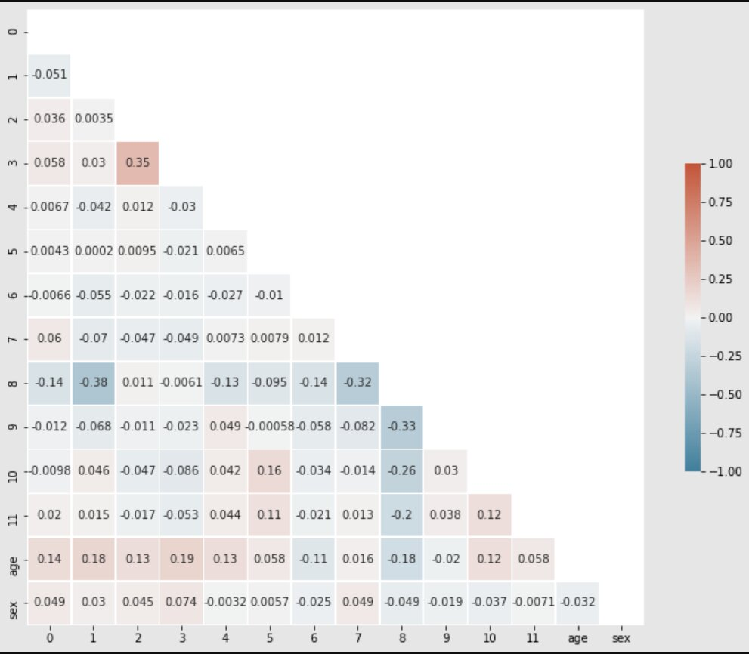
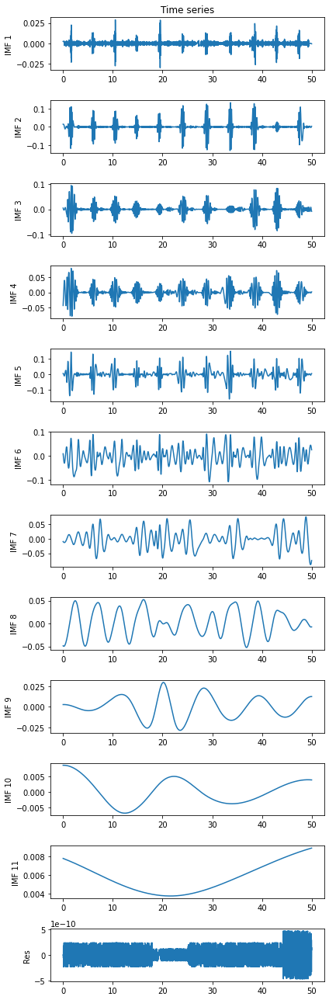
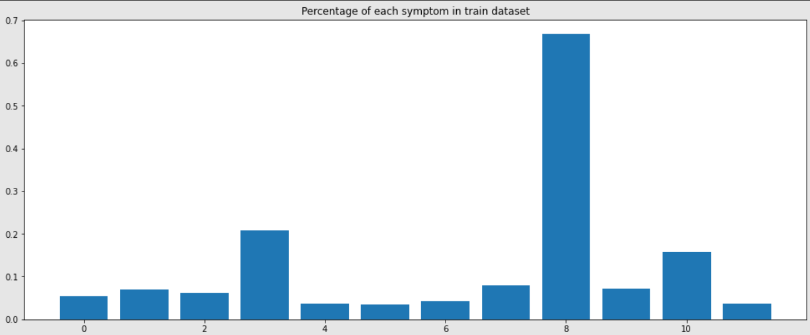
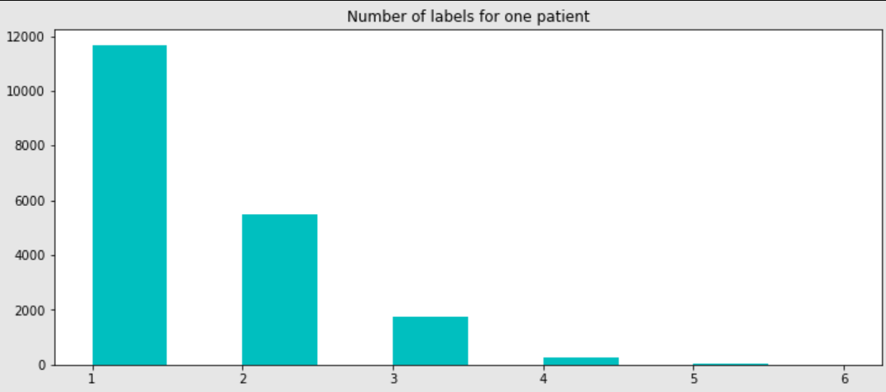
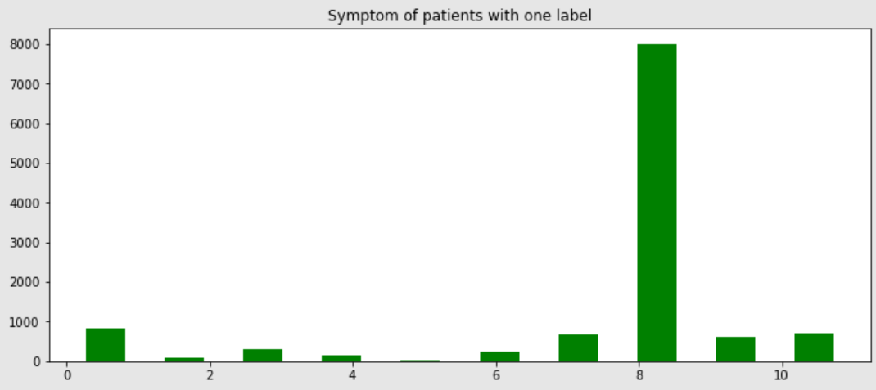
Data pre-processing & feature engineering
- Data normalization
- Age standard normalization
- Feature engineering
- Symptom 간 연관성 분석
- Symptom & Label & Patient 빈도 조사
- Symptom간 threshold 조절 (👍)
- EMD data preprocessing
- Empirical Mode Decomposition(EMD) 을 사용해 하나의 lead signal을 10개의 IMF(Intrinsic Mode Function)으로 변환 후 prediction 시도
- noise 제거
- pyEMD library

Slide 4
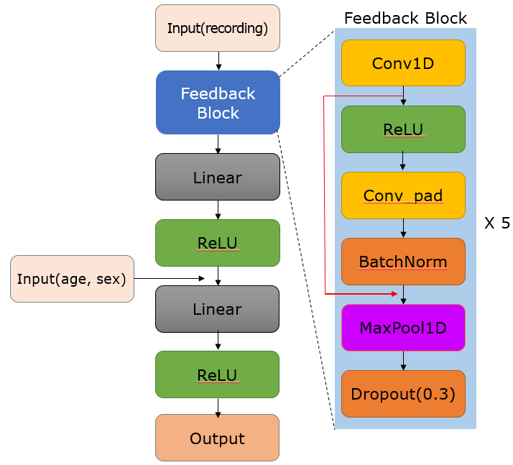
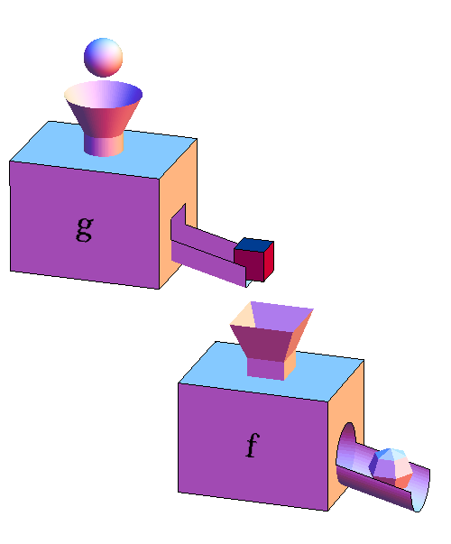
Modeling
- Model
- Epoch 구간 별로 다른 learning rate
- epoch=25 : 1e-4, epoch=60 : 1e-5
- Dimension 유지하는 conv_pad layger
- Conv1D(kernel_size=5, padding-2, stride=1)
- Feedback structure
- Ensemble
- 위 모델로 학습된 여러 결과들을 ensemble (0,011 향상)

Slide 5
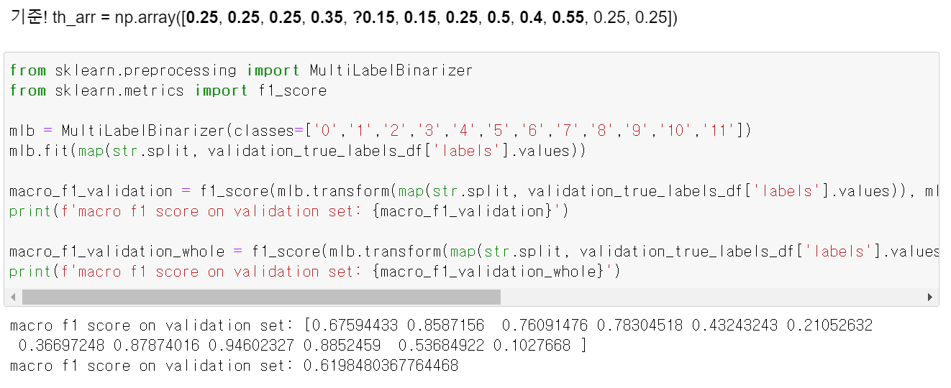

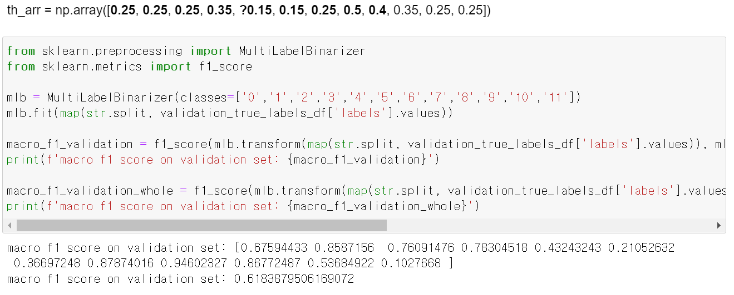

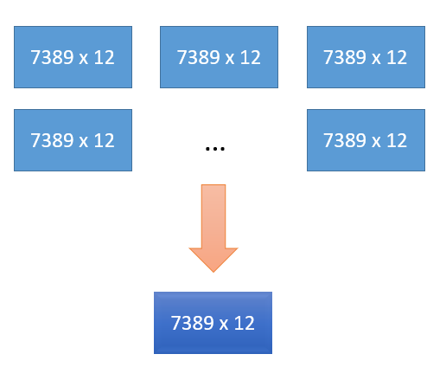
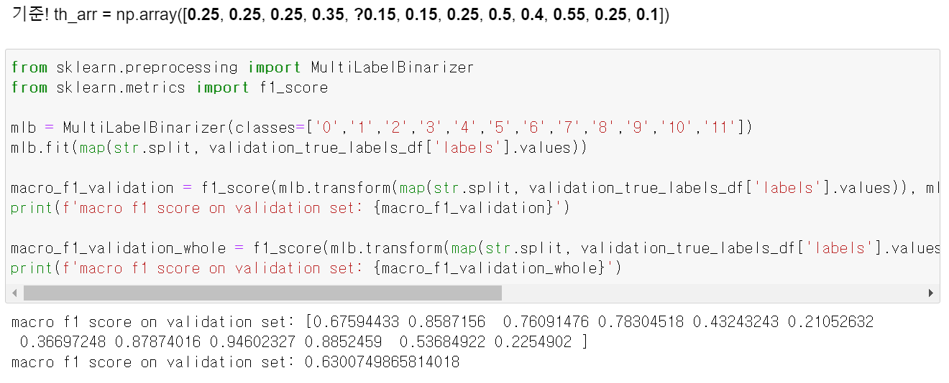
기타
Ensemble
Ensemble of Ensemble
Sigmoid Threshold Values
FE 이용한 꼼수-> Recall/Precision Tradeoff 때문에 실패

Slide 6
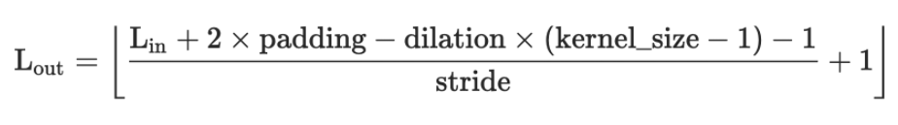
팀원 1: 이정훈
Domain knowledge 조사 (2,3 연관성, Lead 1,2 한계)
Feature Engineering
Model Design – Feedback Structure
Model Training(Lucky GPU), epoch = 30 – 500(hyperoverfit 시도)
질문 : hyper overfitting 은 어떤 경우 이뤄지는가?
Sigmoid Threshold Value Manipulation
Interpolation of sigmoid threshold value
Rule-bsed csv manipulation
Ensemble between submission files (0.11 상승)

Slide 7
팀원 2: 김민기
ECG data를 deep learning 으로 분석한 논문 자료들 조사 및 공유
각 증상 별 threshold 를 조절하는 코드 구현 및 조절
Age 와 Sex를 포함시킨 Model Design (0.466 -> 0.539)
Age normalization
딥러닝이 아닌 머신 러닝 모델으로 문제 해결 시도 (CatBoost, …)

Slide 8
팀원 3: 이종현
이틀밤을 새서 Cuda GPU 설치 (thx to 조교님)
Validation set 에서 실제 나와야하는 symptom의 수와 모델에서 예측한 수를 비교하여 threshold 조정
11번 symptom이 10과 연합률이 50% 가량인 실제에 비해 모델에서는 98% 가량이라는 점을 포착
과적합 방지를 위한 weight regulation(by weight decay) 제안
사용 중인 모델에서 dropout 0.05 씩 높여보며 성능 비교

Slide 9
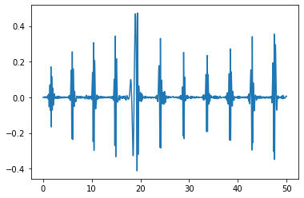
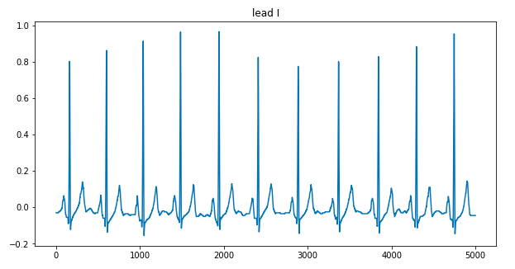
팀원 4: 김지원
Domain Knowledge 조사 및 공유(egg label 특징 및 해석, emd preprocessing 관련 등)
<Preprocessing 관련>
Sliding window 알고리즘 사용해서 R peak를 중심으로 lead를 조각낸 데이터로 classification 방법 제안& 시도 -> 코드에 시간이 오래 걸리고 효과적이지 못함.
-> R peak를 더 잘 찾아낼 수 있는 방법을 찾아보다 EMD 알고리즘을 찾음.
시도 1) IMF 각각으로 prediction하고 voting 방법 사용해서 최종 결과 내는 방법 - 성능 좋지 않음. IMF 중 뒷부분은 noise 정보는 대부분 담고 있기 때문으로 추측
시도 2) IMF 로 분해 후 IMF 함수 일부(IMF 1, 2, 3)를 조합해 새롭게 preprocessing된 signal 만들고 이걸로 prediction 진행
-> Train data만 분해할 때 30시간 소요,, 시간이 너무 오래 걸려서 최종 결과에 반영은 x.
-> late submission 으로 테스트만(ㅠ) : 0.63(voting ensemble 없이, 500 epoch) -> 0.64(voting ensemble 없이, preprocessed, 500 epoch)
-> voting ensemble까지 진행 후 : 0.658 (최종 점수보다 약간 향상)
아쉬운 점: 더 많은 조합 시도 + model parameter/ threshold도
processed signal에 맞게 조정을 하지 못함
- voting ensemble 시에는 성격이 다른 data 추가되니 성능이 더 좋아짐.

